Slide 1
Музыка

Slide 2
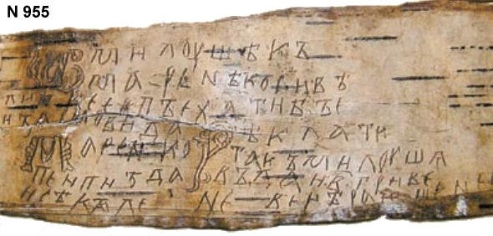
ЛЕТОПИСЬ

Slide 3
СЛАВЯНЕ

Slide 4
ВОЛХВЫ

Slide 5
ВАРЯГИ

Slide 6
РЮРИК

